Slide 1

BFS+구현 – 아기상어
BOJ 16236

Slide 2
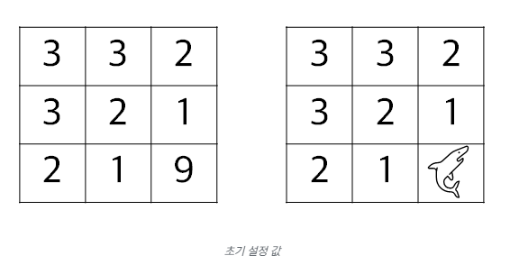

Slide 3
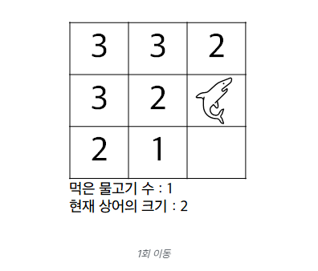

Slide 4
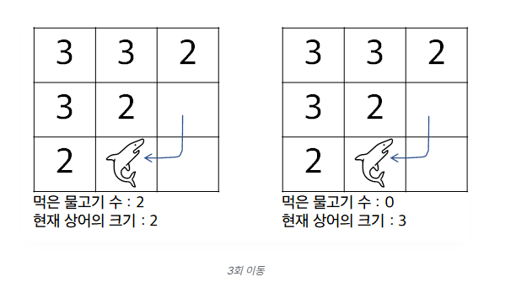

Slide 5
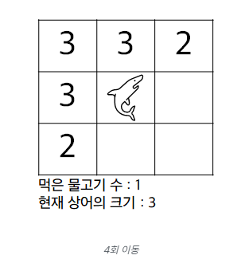

Slide 6
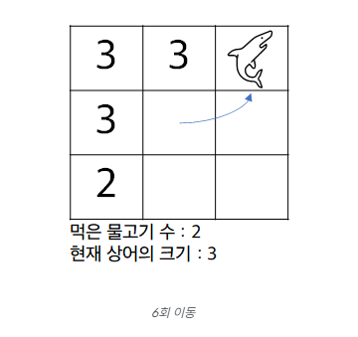

Slide 7
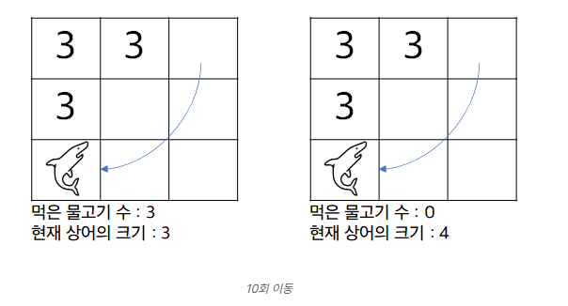

Slide 8
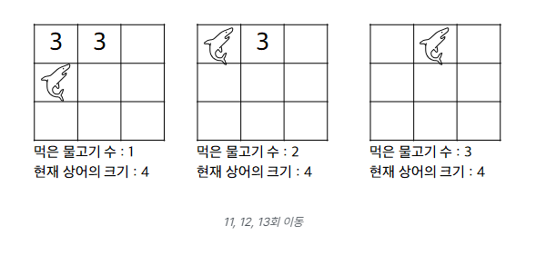
그림 출처 : https://imksh.com/29

Slide 9
while{
더이상 먹을 수 있는 물고기 목록이 비었을 경우 탈출
babySharkHunting() //먹을 수 있는 물고기 목록 받아오기 (BFS)
최상단 최좌측 물고기 찾기
상어 위치 및 총 이동 거리 최신화
물고기 먹고 상어 크기 최신화
}
Public static babySharkHunting(){
while{
아기상어가 먹을 수 있는 물고기 좌표 및 거리 저장
}
}

